Slide 1
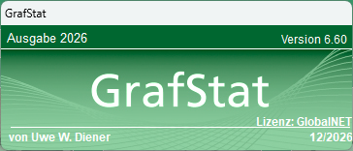
GrafStat Ausgabe 2026
Ein kurzer Überblick

Slide 2
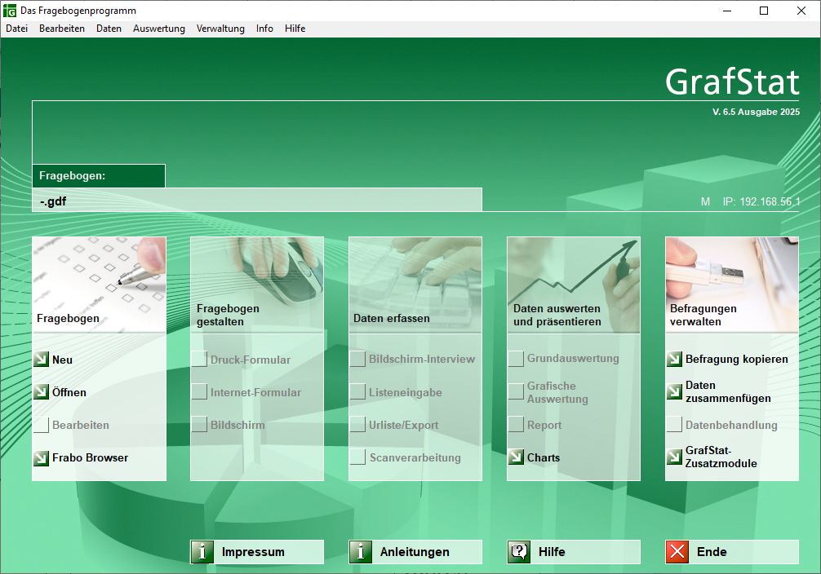
GrafStat: der Hauptbildschirm
Daten erfassen: Im Bildschirminterview oder in einer Tabelle Urliste und Datenexport
Einen neuen Fragebogen anlegen oder einen vorhandenen öffnen und bearbeiten
Fragebogen gestalten, Texte hinzufügen, drucken oder als Internetformular speichern..
Befragung auswerten - als Grundauswertung in Textform - als Grafik mit vielen Variations- möglichkeiten.
Befragungen verwalten - Dateien kopieren - Daten zusammenführen - Daten nachbehandeln

Slide 3

Fragebogen anlegen
Jede Frage besteht aus 5 Elementen
Nummer
Fragetext
Kurztext
Fragetyp
Antwortvorgaben
wird automatisch vergeben
kann bis zu 250 Zeichen lang sein
sollte möglichst kurz sein (50 Z.), wird später als Überschrift benötigt
Einfachwahl, Mehrfachwahl, Skala, Maßzahl oder frei (offen) je nach Fragetyp, bis zu 32 Items, zusätzlicher Kurztext möglich

Slide 4
Fragetypen: Auswahlen
Einfachwahl
nur eine Antwort erlaubt
Mehrfachwahl
mehrere Antworten erlaubt
die Antworten sollten trennscharf sein
kurze, prägnante Formulierung
alle Anwortmöglichkeiten abdecken
ergänzende Antwort (Sonstiges o.ä.) nicht vergessen

Slide 5
Fragetypen: Skalen
Eigenschaften von Skalen:
innere Ordnung der Skalenwerte (Rangfolge)
keine Zwischenwerte
alle Werte oder nur die Randwerte benennen
gerade oder ungerade Skalen
sollten im Fragebogen einheitlich gestaltet sein
Skalenniveau: Rangskala (Ordinalskala)

Slide 6
Fragetypen: Maßzahlen
Eigenschaften von Maßzahlen:
meist physikalische Größen (Länge, Gewicht etc.)
es gibt einen Nullpunkt
jeder Zwischenwert ist möglich
können bei der Auswertung klassifiziert werden
Skalenniveau: Intervallskala

Slide 7
Fragetypen: freie Frage
Eigenschaften von freien Fragen:
die Antwort erfolgt in Textform
prinzipiell ist jede Antwort möglich
keine statistische Auswertung möglich
Antworten können mit GrafStat erfasst werden

Slide 8
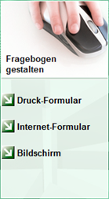
Fragebogen gestalten
Fragebogen präsentieren:
als gedrucktes Formular
als Online-Formular für PCs (classic)
als Online-Formular für Smartphones (mobil)
als Online-Formular classic und mobil
als Bildschirm-Formular

Slide 9
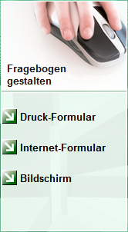
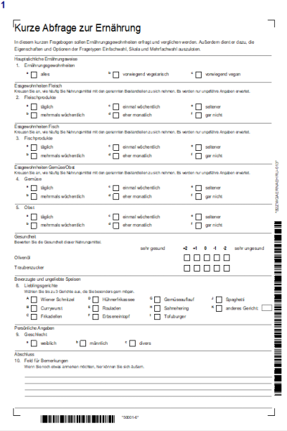
Druckformular (Papier)
Ergänzende Texte erfassen
Überschrift
Anredetext
Kommentare/Anleitungen zu jeder Frage
Formular gestalten
beliebig viele Seiten
bis zu 4 Spalten
Hoch-, Quer- und Heftformat
Schrift: Typen wählbar, Größe und Abstände einstellbar
Vorbereitung für Scanner (nur Premium-Version)
Hauptanliegen der Gestaltung: optimale Nutzung des Blattes

Slide 10
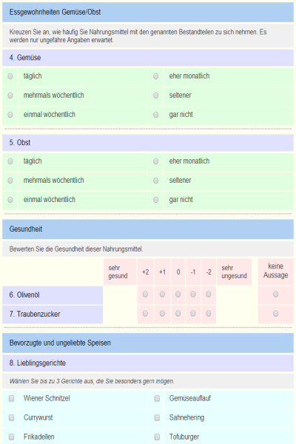
HTML-Formular (classic)
Ergänzende Texte erfassen
Überschrift
Anredetext
Kommentare/Anleitungen zu jeder Frage
HTML-Formular gestalten
Formularbreite
bis zu 4 Spalten
farbige Hinterlegungen
Schrifttypen, -größe und –attribute
auf mehrere Seiten verteilen
Sprünge definieren
Datensammelpunkt festlegen

Slide 11
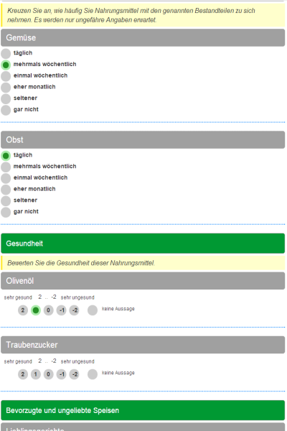
HTML-Formular (mobil)
Ergänzende Texte erfassen
Überschrift
Anredetext
Kommentare/Anleitungen zu jeder Frage
HTML-Formular gestalten
Trennlinien
Abschnitte
Sprünge definieren
drop-down-Listen
Datensammelpunkt festlegen

Slide 12
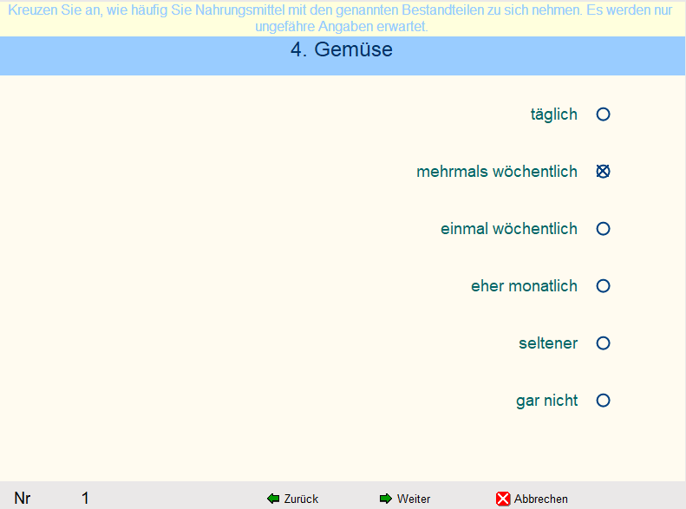
Bildschirm (Interview)
Ergänzende Texte erfassen
Überschrift
Anredetext
Zwischentexte
Bildschirmseiten gestalten
jede Frage auf einer Seite
bei Skalen Blockbildung möglich
Fenstergröße festlegen
farbige Hinterlegungen zuordnen
Schrifttypen, -größe und –attribute wählen

Slide 13

Daten erfassen / bearbeiten
Bildschirminterview
Erfassen mit Maus oder
mit Tastatur oder
mit Touchscreen/Tablet
Listeneingabe
Erfassen mit Tastatur
zur Korrektur
zur Durchsicht
Wichtige Arbeitshinweise:
sorgfältig erfassen
Eingaben nachträglich überprüfen
arbeitsteilig erfassen

Slide 14
Urliste / Datenexport
Urliste:
Alle Daten werden in einer Tabelle gezeigt.
Datenexport:
Die Daten können als Textdatei exportiert werden. Alle Tabellenkalkulationen oder Datenbanken können das CSV-Format importieren.
SPSS-Export (nur Premium Version)
Excel-Export (nur Premium Version)

Slide 15

Grundauswertung
alle Fragen werden ausgezählt
absolute und relative Werte
Das Ergebnis wird als Textdatei ausgegeben.
Der Text kann als RTF-Datei gespeichert und mit einer Textverarbeitung weiter be- arbeitet werden.
Grundauswertung liefert eine erste Übersicht.

Slide 16
Auswertung
absolute Häufigkeiten
relative Häufigkeiten (prozentuale Auszählung)
Kreuztabellen
Gruppierung von Auswahlen und Skalen
Klassifizierung von Maßzahlen
Filterung
7 grafische Grundformen
zusätzliche Kombinationsmöglichkeiten
Texte in der Grafik veränderbar
automatische oder manuelle Skalierung

Slide 17

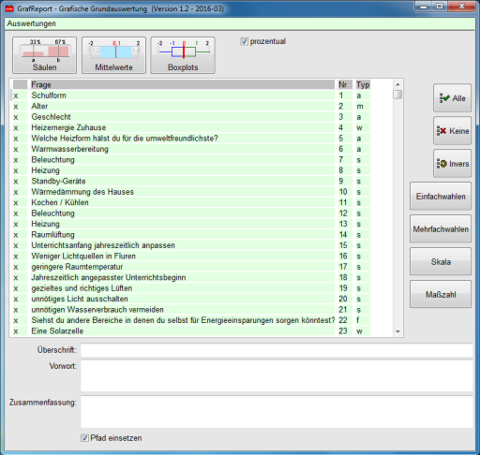
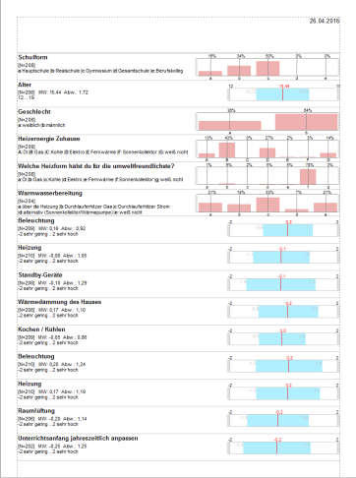
GrafReport
Alle Merkmale werden ausgezählt
Darstellung als Miniatur-Diagramme
Säulen, Mittelwerte oder Boxplots
Umfang der Auswertung ist einstellbar
Speicherung als PDF oder RTF-Dokument
Liefert einfache grafische Übersichten

Slide 18
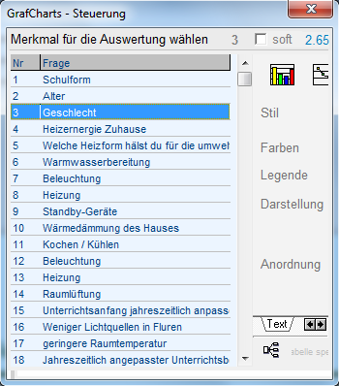
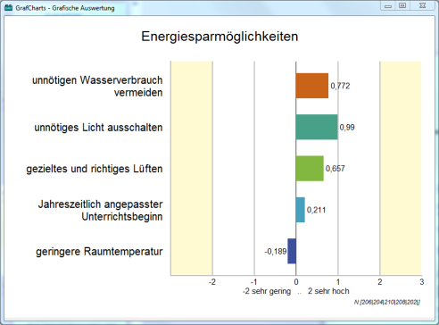
GrafCharts (nur Premium-Version)
Grafische Auswertung
Steuerung über separates Fenster
verschiedene Diagrammstile
Gruppierung durch Ziehen mit der Maus
Auswertungen mit zwei Merkmalen
Filterungsoption
Speichern und Drucken der Grafiken
Export der Auswertung als HTML-Dokument

Slide 19

Verwaltung
GrafStat-Befragungen bestehen aus mindestens 2 Dateien:
name.gdf (die Fragen)
name.gda (die Antworten)
Bei der Arbeit an einer Befragung entstehen viele weitere Dateien. Alle Dateien werden im Ordner der Befragung gespeichert.
Die Verwaltungsprogramme gewährleisten, dass diese
Dateien zusammenhängend behandelt werden.

Slide 20
Verwaltung
Kopieren | in anderen Ordner
 | im Netzwerk
Daten zusammenfügen | aus anderem Ordner
 | aus dem Internet
 | aus mehreren Verzeichnissen
Datenbehandlung | Gewichten
 | Berechnete Variablen
 | Daten löschen

Slide 21
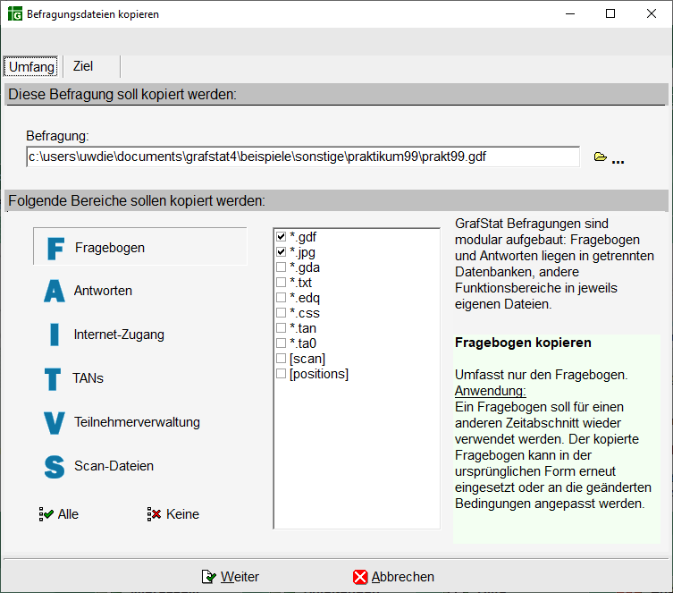
Verwaltung
Kopieren
Eine Befragung kann aus vielen Einzeldateien bestehen, jede Datei deckt einen speziellen Aufgabenbereich ab. Der Assistent zum Kopieren erlaubt eine detaillierte Steuerung der Aktion.

Slide 22
Zusatzprogramme
GrafShow | Zusammenstellung einer Auswertungsshow
GrafMat | Aus gespeicherten Auswertungen Grafiken erzeugen und speichern
GrafComposer | Fragen aus Fragebögen in Katalog übernehmen und aus Katalog neue Fragebögen zusammenklicken
GrafTAN (Premium-Version) | Verwaltung von Online-Befragungen mit Adressdatei, TAN-Verwaltung und Serien-Mails
GrafScan (Premium-Version) | Einscannen von ausgefüllten Papierfragebögen
Hinweis: Alle Zusatzprogramme können direkt aus GrafStat gestartet werden.

Slide 23

Dokumentation
kontextsensitive Hilfe in GrafStat (F1-Taste)
viele Anleitungen werden zusammen mit GrafStat installiert, Schaltfläche [Anleitungen]
Handbuch als PDF-Datei
Tutorials im Internet (youtube Stichwort: “GrafStat”)

